Slide 1

Foralgebra 2e
5. kafli: Tugabrot

Slide 2
Yfirlit kaflans
Tugabrot
Reikniaðgerðir með tugabrotum
Tugabrot og almenn brot
Jöfnur með tugabrotum leystar
Meðaltöl og líkur
Hlutföll og hlutfallstölur
Einföldun og notkun kvaðratróta

Slide 3
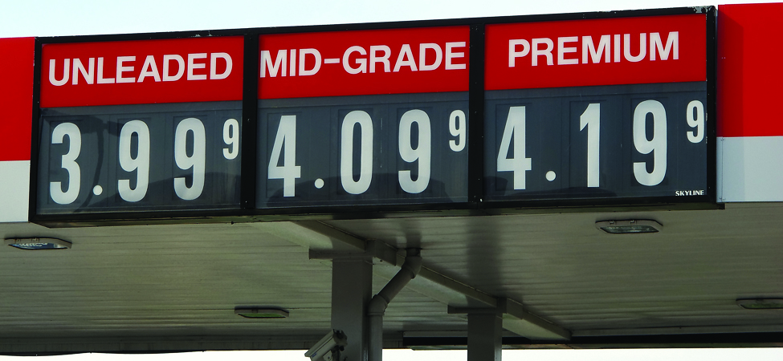
Mynd 5.1
Verð á galloni af bensíni er skráð sem tugabrot. (mynd: Mark Turnauckus, Flickr)
Notes:
A gas station sign is shown. It lists unleaded as 3.999, mid-grade as 4.099, and premium as 4.199.

Slide 4
5.1 Tugabrot
Námsmarkmið
Lesa tugabrot
Skrifa tugabrot
Breyta tugabrotum í almenn brot eða blandnar tölur
Staðsetja tugabrot á talnalínu
Raða tugabrotum eftir stærð
Námunda tugabrot

Slide 5
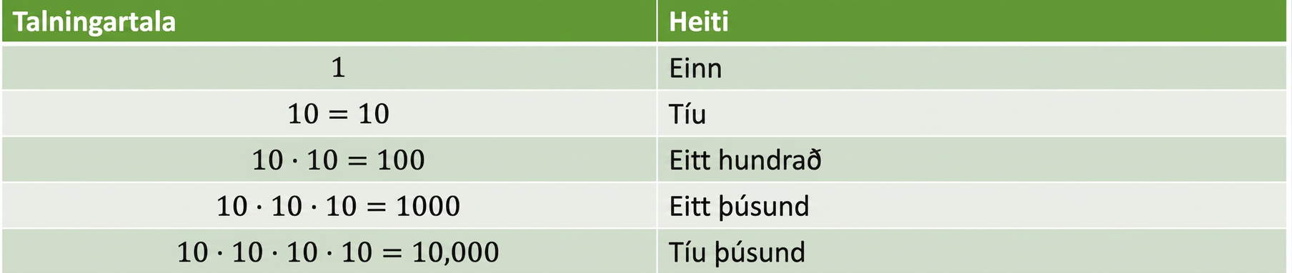
Tafla 5.1
Talningartala | Heiti
$$1$$ | Einn
$$10=10$$ | Tíu
$$10⋅10=100$$ | Eitt hundrað
$$10⋅10⋅10=1000$$ | Eitt þúsund
$$10⋅10⋅10⋅10=10,000$$ | Tíu þúsund

Slide 6
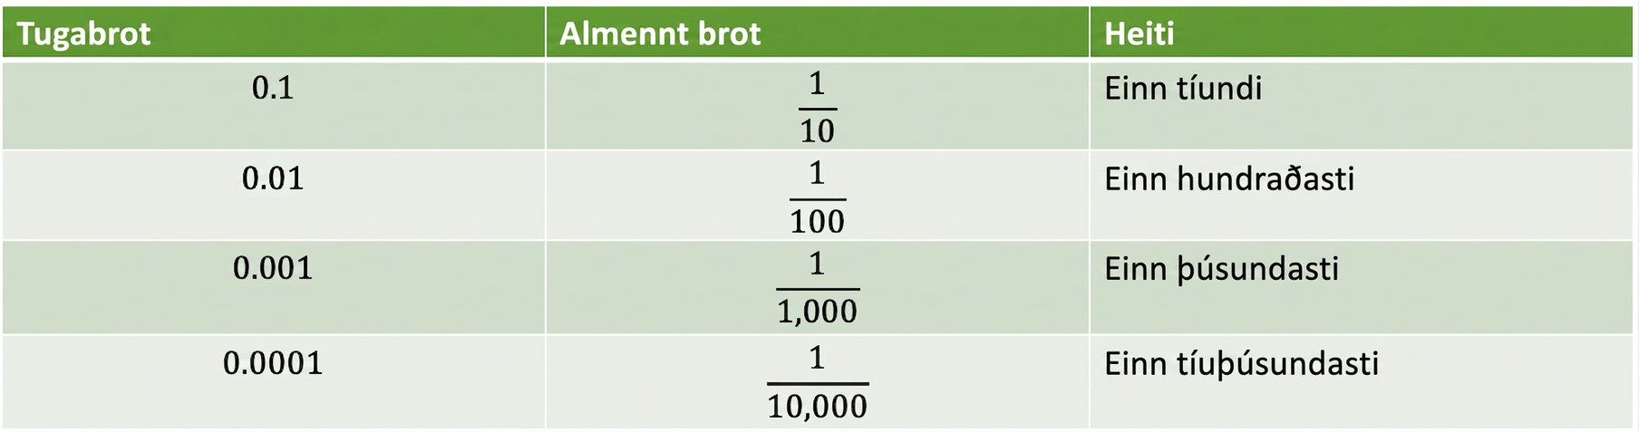
Tafla 5.2
Tugabrot | Almennt brot | Heiti
$$0.1$$ | $$\frac{1}{10}$$ | Einn tíundi
$$0.01$$ | $$\frac{1}{100}$$ | Einn hundraðasti
$$0.001$$ | $$\frac{1}{1,000}$$ | Einn þúsundasti
$$0.0001$$ | $$\frac{1}{10,000}$$ | Einn tíuþúsundasti

Slide 7
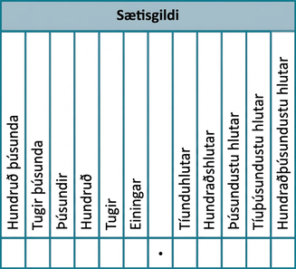
Mynd 5.2
Myndin sýnir sætisgildi vinstra og hægra megin við tugabrotskommuna.
Notes:
A chart is shown labeled “Place Value”. There are 12 columns. The columns are labeled, from left to right, Hundred thousands, Ten thousands, Thousands, Hundreds, Tens, Ones, Decimal Point, Tenths, Hundredths, Thousandths, Ten-thousandths, Hundred-thousandths.

Slide 8
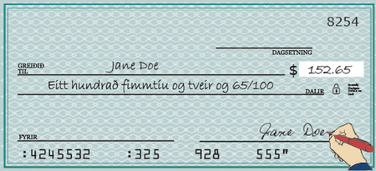
Mynd 5.3
Þegar ávísun er skrifuð er fjárhæðin færð bæði sem tugabrot og með bókstöfum. Bankinn kannar hvort fjárhæðirnar tvær stemma. Þannig má koma í veg fyrir mistök.
Notes:
An image of a check is shown. The check is made out to Jane Doe. It shows the number $152.65 and says in words, “One hundred fifty two and 65 over 100 dollars.”

Slide 9
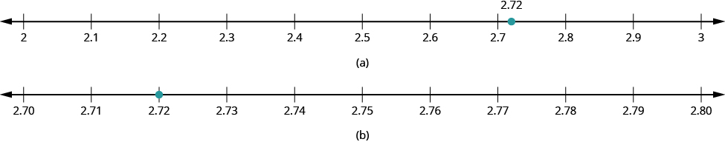
Mynd 5.4
ⓐ Við sjáum að 2,72 er nær 3 en 2. Því er 2,72 námundað að næstu heilu tölu 3. ⓑ Við sjáum að 2,72 er nær 2,70 en 2,80. Því er 2,72 námundað að næsta tíunda hluta 2,7.
Notes:
In part a, a number line is shown with 2, 2.1, 2.2, 2.3, 2.4, 2.5, 2.6, 2.7, 2.8, 2.9 and 3. There is a dot between 2.7 and 2.8 labeled as 2.72. In part b, a number line is shown with 2.70, 2.71, 2.72, 2.73, 2.74, 2.75, 2.76, 2.77, 2.78, 2.79, and 2.80. There is a dot at 2.72.

Slide 10
5.2 Reikniaðgerðir með tugabrotum
Námsmarkmið
Leggja saman og draga frá tugabrot
Margfalda tugabrot
Deila tugabrotum
Nota tugabrot í dæmum um peninga

Slide 11
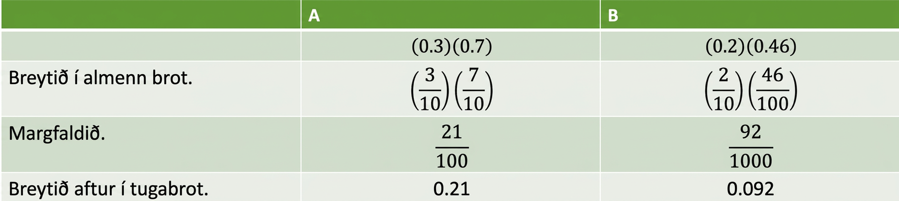
Tafla 5.3
 | A | B
 | $$\left(0.3\right)\left(0.7\right)$$ | $$\left(0.2\right)\left(0.46\right)$$
Breytið í almenn brot. | $$\left(\frac{3}{10}\right)\left(\frac{7}{10}\right)$$ | $$\left(\frac{2}{10}\right)\left(\frac{46}{100}\right)$$
Margfaldið. | $$\frac{21}{100}$$ | $$\frac{92}{1000}$$
Breytið aftur í tugabrot. | $$0.21$$ | $$0.092$$

Slide 12
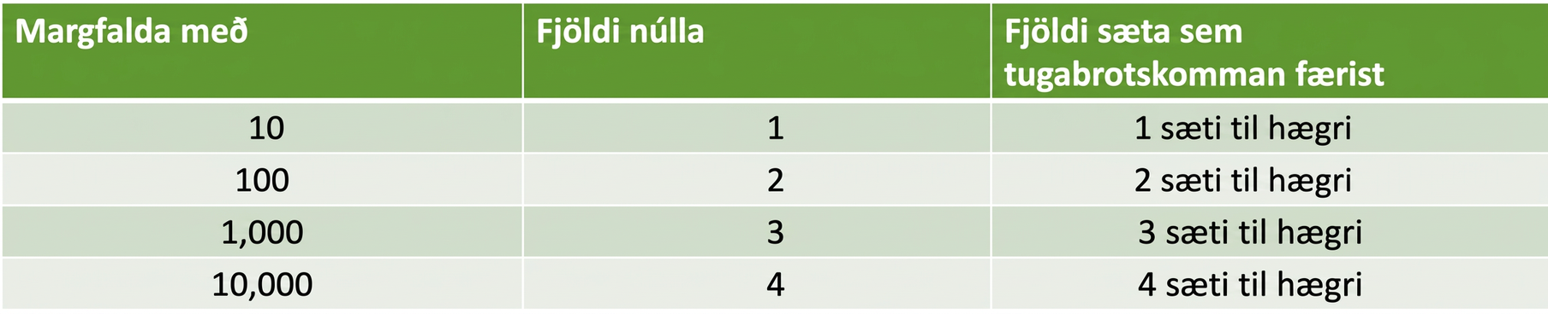
Tafla 5.4
Margfalda með | Fjöldi núlla | Fjöldi sæta sem tugabrotskomman færist
$$10$$ | $$1$$ | $1$ sæti til hægri
$$100$$ | $$2$$ | $2$ sæti til hægri
$$1,000$$ | $$3$$ | $3$ sæti til hægri
$$10,000$$ | $$4$$ | $4$ sæti til hægri

Slide 13

Mynd 5.5
Sýnd er talnalína með tölunum 0, 0,2, 0,4, 0,6, 0,8 og 1. Slaufusvigar sýna 0,2 bil milli hverra tveggja aðliggjandi talna.
Notes:
A number line is shown with 0, 0.2, 0.4, 0.6, 0.8, and 1. There are braces showing a distance of 0.2 between each adjacent set of 2 numbers.

Slide 14
5.3 Tugabrot og almenn brot
Námsmarkmið
Breyta almennum brotum í tugabrot
Raða tugabrotum og almennum brotum eftir stærð
Einfalda stæður með því að fylgja röð reikniaðgerða
Finna ummál og flatarmál hringa

Slide 15
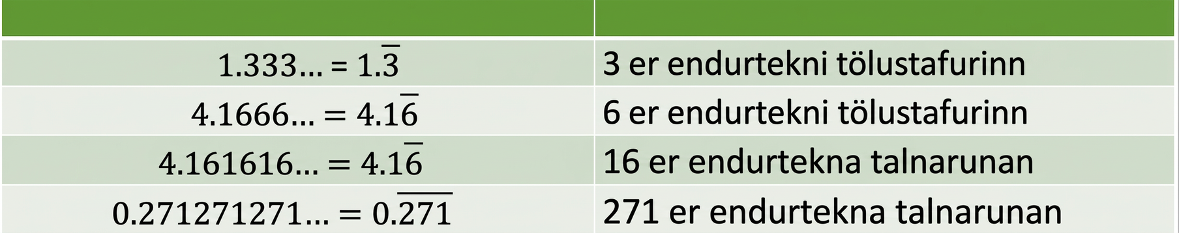
Tafla 5.5
$$\text{1.333…}=1.\overset{–}{3}$$ | $3$ er endurtekni tölustafurinn
$$\text{4.1666…}=4.1\overset{–}{6}$$ | $6$ er endurtekni tölustafurinn
$$\text{4.161616…}=4.\overset{\text{—}}{16}$$ | $16$ er endurtekni tölustafahópurinn
$$\text{0.271271271…}=0.\overset{\text{–––}}{271}$$ | $271$ er endurtekni tölustafahópurinn

Slide 16
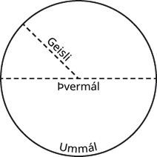
Mynd 5.6
Sýndur er hringur. Punktalína sem liggur þvert yfir hringinn þar sem hann er breiðastur er merkt sem þvermál. Punktalína frá miðju hringsins að punkti á hringferlinum er merkt sem geisli. Ummálið er sýnt meðfram hringferlinum.
Notes:
A circle is shown. A dotted line running through the widest portion of the circle is labeled as a diameter. A dotted line from the center of the circle to a point on the circle is labeled as a radius. Along the edge of the circle is the circumference.

Slide 17
5.4 Leysa jöfnur með tugabrotum
Námsmarkmið
Ákvarða hvort tugabrot sé lausn á jöfnu
Leysa jöfnur með tugabrotum
Setja fram jöfnu og leysa hana

Slide 18
5.5 Meðaltöl og líkindi
Námsmarkmið
Reikna meðaltal talnamengis
Finna miðgildi talnamengis
Finna tíðasta gildi talnamengis
Beita grunnskilgreiningu líkinda

Slide 19
Tafla 5.6
Ann | Bianca | Dora | Eve | Francine
$$59$$ | $$60$$ | $$65$$ | $$68$$ | $$70$$

Slide 20
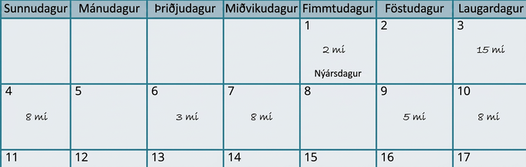
Mynd 5.7
Sýnd er mynd af dagatali. Við fimmtudaginn fyrsta, sem er merktur nýársdagur, stendur 2 mílur. Við laugardaginn þriðja stendur 15 mílur. Við 4. stendur 8 mílur, við 6. stendur 3 mílur, við 7. stendur 8 mílur, við 9. stendur 5 mílur og við 10. stendur 8 mílur.
Notes:
An image of a calendar is shown. On Thursday the first, labeled New Year's Day, is written 2 mi. On Saturday the third is written 15 mi. On the 4th, 8 mi. On the 6th, 3 mi. On the 7th, 8 mi. On the 9th, 5 mi. On the 10th, 8 mi.

Slide 21
5.6 Hlutföll og hlutfallstölur
Námsmarkmið
Skrifa hlutfall sem brot
Skrifa hlutfallstölu sem brot
Finna einingarhlutföll
Finna einingarverð
Setja orðasambönd fram sem stæður með brotum

Slide 22
5.7 Einfalda og nota kvaðratrætur
Námsmarkmið
Einfalda stæður með kvaðratrótum
Áætla kvaðratrætur
Nálga kvaðratrætur
Einfalda breytustæður með kvaðratrótum
Nota kvaðratrætur í hagnýtum verkefnum

Slide 23
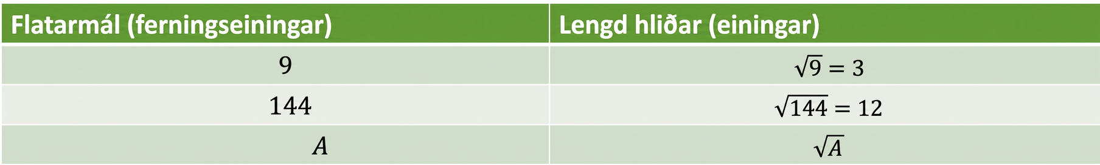
Tafla 5.7
Flatarmál (ferningseiningar) | Hliðarlengd (lengdareiningar)
$$9$$ | $$\sqrt{9}=3$$
$$144$$ | $$\sqrt{144}=12$$
$$A$$ | $$\sqrt{A}$$

Slide 24
Notkunarleyfi
Þetta ítarefni frá OpenStax er © Rice University og gefið út samkvæmt alþjóðlega CC BY-NC-SA 4.0 leyfinu. Aðeins má afrita það eða breyta því í óviðskiptalegum tilgangi. Geta verður OpenStax og Rice University sem höfunda og tilgreina allar breytingar. Öll aðlöguð útgáfa verður að vera gefin út með sams konar leyfi.

